Slide 1
Priorização de Backlog em Apps Bancários via Knowledge Graph e Feedback do Usuário
MBA USP/ESALQ – Data Science e Analytics
Autora: Simone Rossetti Nobre Naxara Orientadora: Dra. Anna Carolina Martins

Slide 2
Contexto – Mobile banking no Brasil
• FEBRABAN: mais de 75% das transações via mobile
• Dependência tecnológica → qualidade é questão estratégica
• Impacto de problemas: perda de confiança, migração, prejuízos financeiros
FEBRABAN (2024); Anouze et al. (2019)

Slide 3
O problema – Lacuna nos testes tradicionais
• Testes ISTQB não cobrem cenários reais de produção
• Em produção: dispositivos diversos, rede instável, padrões imprevistos
• Avaliações das lojas = termômetro em tempo real, mas pouco exploradas
• Nota 1–5 estrelas é insuficiente (mesmo negativa pode esconder problemas muito diferentes)

Slide 4
Objetivo e proposta
• Objetivo: transformar feedback textual das lojas em documentos estruturados de priorização
• Abordagem além da esteira tradicional → testes em produção
• Pipeline: coleta → polarização → extração → Knowledge Graph → priorização

Slide 5
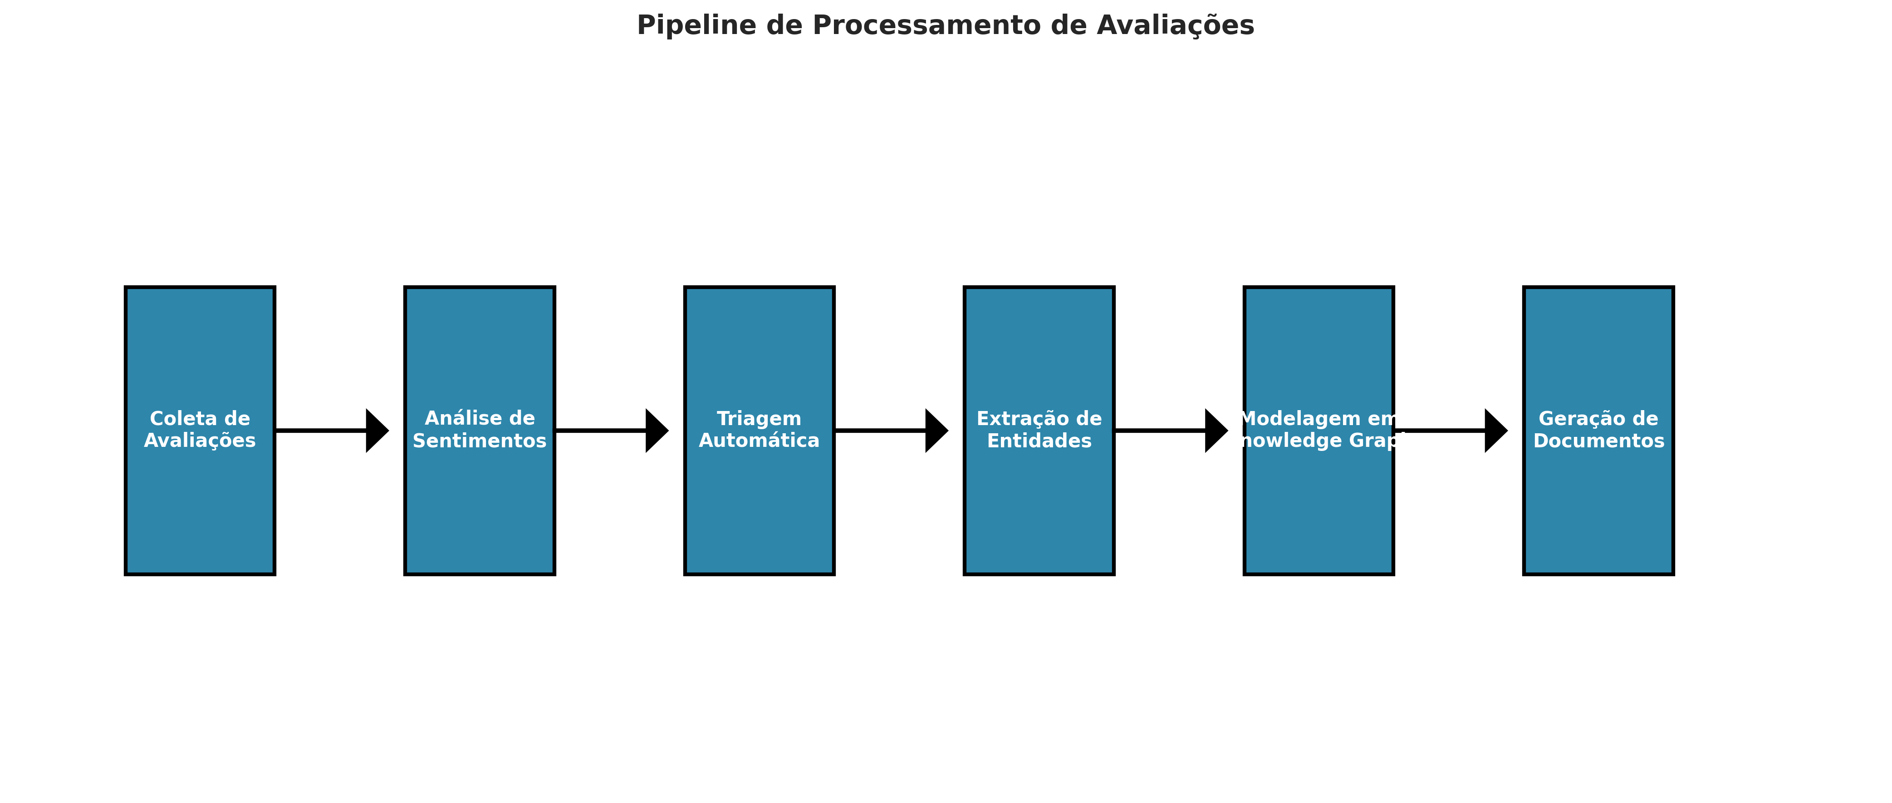
Arquitetura – Pipeline em dois estágios
• Estágio 1: BERTweet (XLM-RoBERTa) → polarização
• Estágio 2: GPT-4o → extração de entidades → Neo4j
• Filtro: apenas comentários negativos passam ao estágio 2

Slide 6
Metodologia – Coleta e dataset
• Google Play Store, app CAIXA
• Janela de 30 dias, ~2.000 avaliações típicas
• Higienização: remoção de vazios e < 3 palavras
• Atributos: texto, nota 1–5, data, versão

Slide 7
Metodologia – Modelos
• Estágio 1: XLM-RoBERTa (BERTweet) – polarização
• Estágio 2: GPT-4o – extração (temperature 0,1)
• Etapa de reflexão: segunda passada recupera 5–10% de entidades perdidas
• Mapeamento para 15 BusinessCapabilities

Slide 8
Knowledge Graph temporal
• Estrutura: App → Version → Episode → Issue → BusinessCapability
• Três subgrafos: Episódico, Semântico, Comunidade
• Neo4j para armazenamento
• Uma Issue pode relacionar-se a várias BusinessCapabilities (natureza transversal)

Slide 9
Resultados – Amostra processada
• 2.451 avaliações (5–18 jan/2026)
• 878 negativas (35,82%) → filtro → 763 válidas
• 100 comentários processados → 103 episódios, 85 issues
• 15 BusinessCapabilities, 91 relacionamentos (91 > 85 = transversalidade)

Slide 10
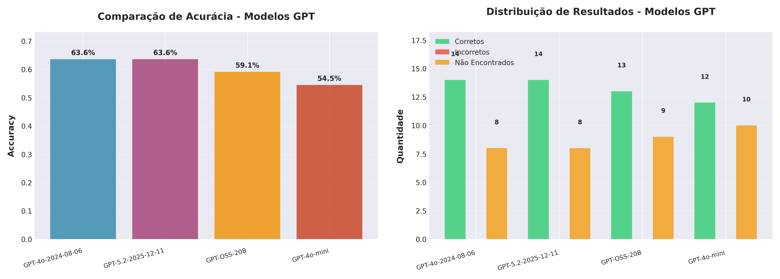
Resultados – Comparação de modelos GPT (Figura 2)
• GPT-4o-2024-08-06: 63,6% acurácia (14/22 corretos)
• Refinamento: 54,5% → 63,6%
• Erros: gírias, sarcasmo, múltiplos problemas, referências implícitas

Slide 11
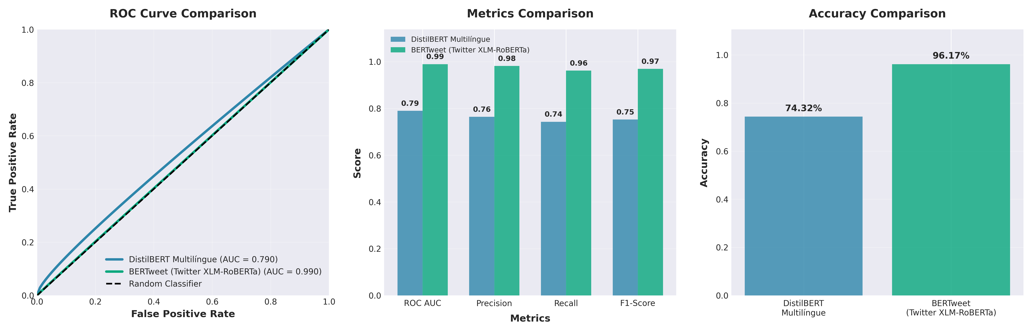
Resultados – Modelos de polarização
• BERTweet: 96,17% acurácia vs 74,32% DistilBERT
• ROC AUC: 98,97% vs 78,98%
• Melhor interpretação de ironias e expressões do domínio

Slide 12
Resultados – Estatísticas do Knowledge Graph
• 103 episódios | 85 issues | 15 BusinessCapabilities | 91 relacionamentos
• 91 > 85 → issues associadas a múltiplas capacidades
• Exemplo: 'Bloqueio de Senha' → Autenticação + Segurança
• Cobertura 100% para mapeamento em BusinessCapability

Slide 13
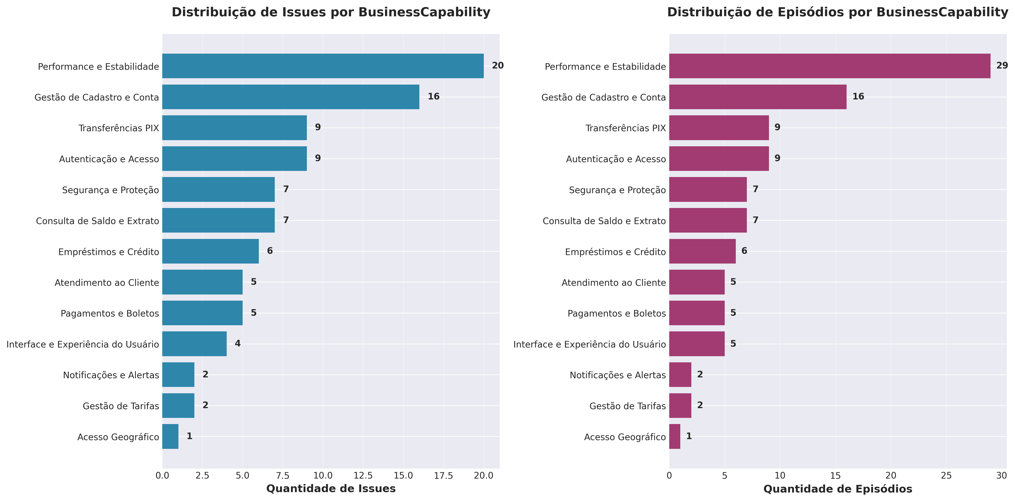
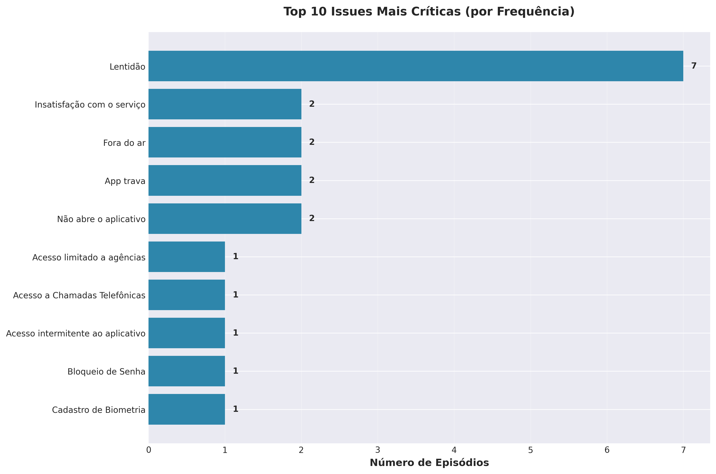
Resultados – Distribuição e Top 10 Issues
• Performance e Estabilidade: 23,53% (20 de 85)
• Top 3: Performance, Gestão de Cadastro, Autenticação
• 'Lentidão' em 7 episódios – issue mais crítica
• 65% das issues em capacidades de alto valor de negócio

Slide 14
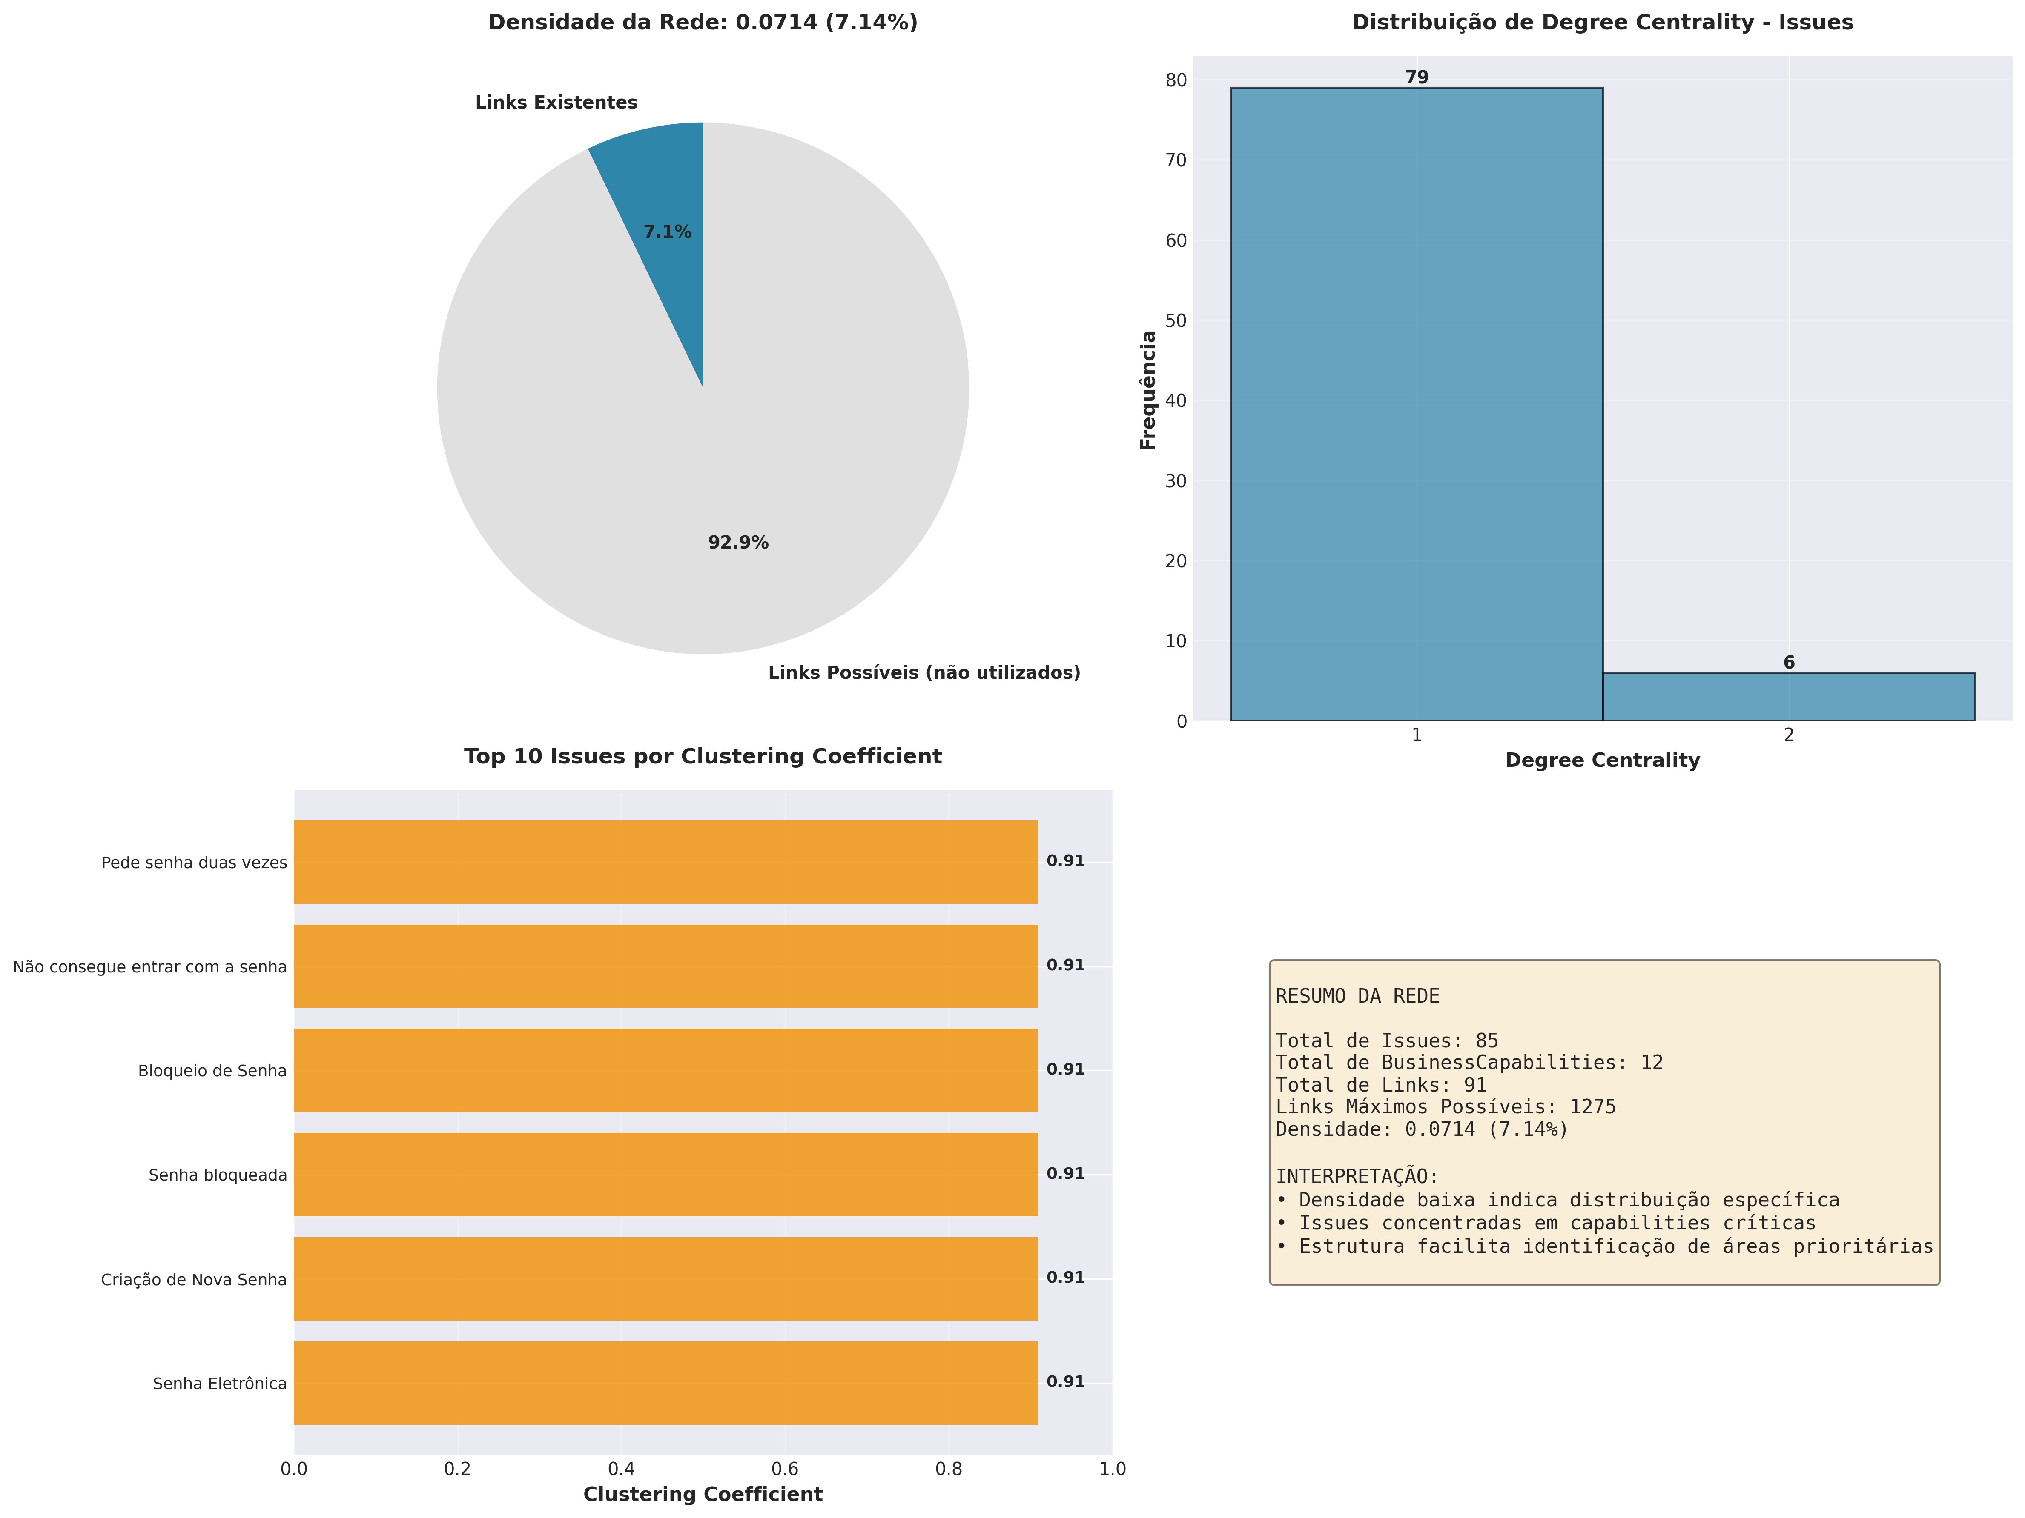
Resultados – Métricas de Social Network Analysis
• 93% das issues com degree 1; 6 issues (senha) com degree 2
• Clustering de senha: 0,91 → cluster denso
• Betweenness e Closeness Centrality para 'pontes' e impacto amplo

Slide 15
Exemplo qualitativo
• Comentário: 'Depois que atualizou o app, não reconhece a biometria, tem que ficar colocando a senha'
• Entidades: 'Não reconhece biometria', 'Inserir senha'
• Mapeamento: Login/Autenticação + Segurança e Proteção

Slide 16
Conclusão
• Viabilidade demonstrada para transformar feedback em documentos estruturados
• 85 issues extraídas | 63,6% acurácia | 100% cobertura
• Triagem: 13,1% comentários genéricos removidos
• Reflexão: +5–10% entidades recuperadas
• Potencial de escala e integração com BI/Jira

Slide 17
Limitações e próximos passos
• Limitações: amostra 100 comentários; validação temporal pendente; processamento sequencial
• Próximos: expandir amostra, validação com especialistas, processamento paralelo, templates automáticos

Slide 18
Obrigada!
Perguntas?
Autora: Simone Rossetti Nobre Naxara simone-rossetti@usp.br Orientadora:

